Slide 1
Країни Латинської Америки

Slide 2
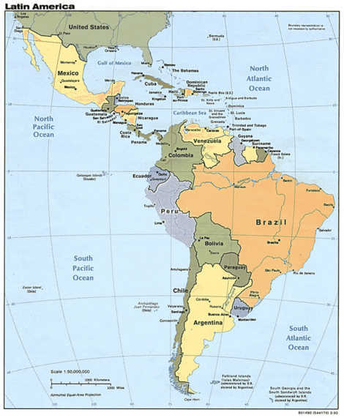
Політична карта Латинської Америки

Slide 3
Причина латиноамериканської відсталості – латифундії.
Напередодні Другої світової війни почався занепад латифундій.
Латифундія – велике приватне землеволодіння, помістя
Це призвело до безземелля селян, низького рівня життя, аграрного перенаселення і безробіття, низької продуктивності праці, примітивних технологій і, відповідно, до соціальної напруги. Таке суспільство трималося на насильстві.

Slide 4
Особливості розвитку країн Латинської Америки після Другої світової війни
Для економіки регіону був характерний розвиток експортного аграрносировинного господарства, підпорядкованість його зовнішньому ринку.
У сільському господарстві домінуюча роль належала латифундіям, які впродовж другої половини ХХ ст. поступово втрачають свої позиції.
Швидке зростання міст і міського населення. Проте урбанізація латиноамериканського типу мало пов’язана з розвитком промисловості; відбувається за рахунок зростання маргінальних прошарків суспільства.

Slide 5
Низький рівень життя більшої частини населення.
Латинська Америка – зосередження всіляких протиріч в усіх сферах життя суспільства.
90% населення Латинської Америки – католики. Це половина католиків світу.
Політичне життя країн регіону характеризується нестабільністю, значним впливом військових, переважанням насильства у політичному житті, існуванням партизанських, екстремістських угруповань, впливом наркомафії.
Нерівномірність розвитку країн регіону.

Slide 6
Після Другої світової війни виникли сприятливі умови для здійснення реформ:
солідні накопичення;
ріст частки у світовій торгівлі.

Slide 7
Два шляхи розвитку країн Латинської Америки
Шлях будівництва соціалізму
Шлях диктаторського режиму

Slide 8
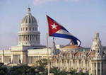
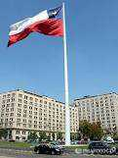
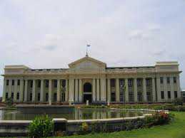
Країни соціалістичного напрямку
Куба
Чилі
Нікарагуа

Slide 9
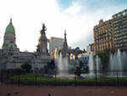
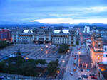
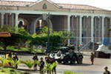
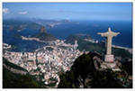
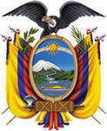
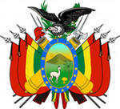
Диктаторські режими (військові хунти)
Аргентина
Гватемала
Гондурас
Еквадор
Болівія
Бразилія

Slide 10
Важливим фактором розвитку латиноамериканських держав був і залишається масовий партизанський рух
анти - американський
проти воєнних диктатур
Характер партизанського руху
прокомуністич-ний
за проведення соціальних реформ
антикомуністич-ний
екстремістський
національно - визвольний

Slide 11
Етапи партизанського руху.
Перший етап, пов’язаний з кубинською революцією 1959 р., мав антиамериканський, загальнодемократичний характер.
Другий етап (1960 – ті – 1970 –х рр.) проходив під безпосереднім впливом кубинської революції. У період 1960 – 1967 рр. в Латинській Америці нараховувалося 12 вогнищ партизанської боротьби. Вони сприяли процесу демократизації в країнах.

Slide 12
Третій етап (кінець 1970 – х – 1980 – ті рр.) пов’язаний головним чином з боротьбою в країнах Центральної Америки, насамперед сандіністів у Нікарагуа. Їхня перемога сприяла початку партизанського руху лівого спрямування у Сальвадорі, Гватемалі, Гондурасі, викликала антисандіністський рух “контрас” у Нікарагуа.
Четвертий етап (1980 – 1990 –ті рр.) – активізація діяльності воєнно – політичних організацій у Перу і Колумбії, тісно пов’язаних з наркомафією. У 1990 – ті рр. спалахнула партизанська боротьба на півдні Мексики. Місцеві індіанці підняли повстання проти нестерпних умов життя.

Slide 13
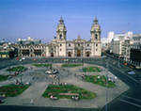

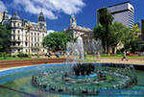



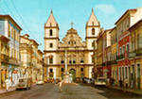

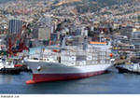
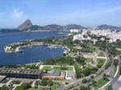
1980 – ті рр. у країнах Латинської Америки утверджуються демократичні режими
Перу, 1980р.
Болівія, 1982р.
Аргентина, 1983р.
Гватемала, 1985р.
Гондурас, 1985р.
Уругвай, 1985р.
до 1992 р. – всі інші країни, крім Куби
Сальвадор, Парагвай, 1989р.
Чилі, 1990р.
Бразилія, 1985р.

Slide 14
Напрямки розвитку:
розвиток ринкових структур економіки;
розв’язання державних проблем фінансів за рахунок приватизації державного сектору.

Slide 15
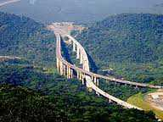
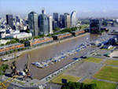
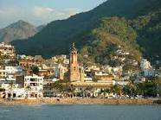
Промислово розвинені країни
Бразилія
Аргентина
Мексика

Slide 16
Інтеграційні процеси в регіоні
Вересень, 1947р. 20 країн Америки підписали в Ріо – де – Женейро Міжамериканський договір про взаємодопомогу
1948 р. на ІХ Міжамериканській конференції у Боготі створено Організацію американських держав (ОАД) , яка мала антикомуністичну спрямованість
1959 р. створено Міжамериканський банк розвитку
У 1960р. Аргентина, Бразилія, Уругвай, Чилі, Парагвай, Перу утворили Латиноамериканську асоціацію вільної торгівлі
1980р. ЛАВТ реорганізовано в ЛАІ

Slide 17
1975р. – виникає Латиноамериканська економічна система
(ЛАЕС)
Субрегіональні об’єднання
Центральноамерикансь- кий спільний ринок (ЦАСР)
Карибська асоціація вільної торгівлі (КАВТ)
Венесуела, Еквадор, Колумбія, Перу, Болівія (Андська група)
Аргентина, Бразилія, Парагвай, Уругвай (Спільний ринок країн півдня Латинської Америки (МЕРКОСУР))

Slide 18
Висновок
У другій половині ХХ століття країни Латинської Америки значно просунулися по шляху перетворення з аграрно – сировинного придатку світового ринку на регіон з розвинутою інфраструктурою і промисловістю. Найбільші країни регіону – Бразилія, Аргентина, Мексика – опинилися серед перших десяти країн світу за обсягом промислового виробництва. Суттєві зміни відбулися і в політичному житті, відійшли в минуле традиційні авторитарні диктатури. Утверджуються традиції парламентаризму і демократії. Нова влада будує свою політику на основі компромісу, згоди, примирення різних політичних сил.

Slide 19
Значно змінилася роль країн Латинської Америки і на міжнародній арені, їх зовнішньополітичний курс вийшов з тіні політики США.
Однако зберігається і достатня кількість серйозних проблем, що впливають на розвиток країн регіону:
заборгованість;
низький рівень життя значної частини населення;
соціальний контраст;
продовжується повстанський рух;
корупція;
наркобізнес;
тероризм.

